Slide 1


Control de calidad
Calidad del Servicio
Periodo 4 Oct. - 9 Enero del 2011

Slide 2

Sucursal 5´s
El método de las 5S, es denominado por la primera letra (en japonés) de cada una de sus cinco etapas, es una técnica de gestión japonesa basada en cinco principios simples, con el objetivo de lograr lugares de trabajo mejor organizados, más ordenados y más limpios de forma permanente para conseguir una mayor productividad y un mejor entorno laboral.

Slide 3

La metodología pretende:
  Mejorar las condiciones de trabajo y la moral del personal. Es más agradable y seguro trabajar en un sitio limpio y ordenado.
  Reducir gastos de tiempo y energía.
  Reducir riesgos de accidentes o sanitarios.
  Mejorar la calidad de los productos.
  Seguridad en el trabajo.

Slide 4

Clasificación (seiri): separar
innecesarios
Consiste en identificar los insumos y productos mas utilizados para la preparación de nuestros productos mas vendidos, separarlos de los menos consumidos logrando un reacomodo optimo y eficiente que se traduce en productividad.

Slide 5

Orden (seiton): situar necesarios
Consiste en establecer el modo en que deben ubicarse e identificarse los insumos necesarios, de manera que sea fácil y rápido encontrarlos, utilizarlos y reponerlos.
Se pueden usar métodos de gestión visual para facilitar el orden, identificando los elementos y lugares del área.. En esta etapa se pretende organizar el espacio de trabajo con objeto de evitar tanto las pérdidas de tiempo como de energía.

Slide 6
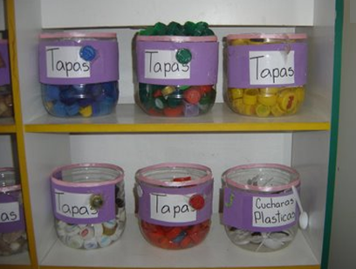
“Un lugar para cada cosa, y cada cosa en su lugar”
Creación de orden:
Organizar racionalmente el lugar de trabajo (proximidad, objetos pesados fáciles de alcanzar o sobre un soporte, ...)
Definir las reglas de ordenamiento (etiquetas).
Hacer obvia la colocación de los objetos (todas las
tapas en una zona y todos los vasos en una zona).
4. Los objetos de uso frecuente deben estar cerca.
5. Clasificar los objetos por orden de utilización.
6. Estandarizar los puestos de trabajo.
7. Favorecer PEPS primero en entrar primero en salir.

Slide 7
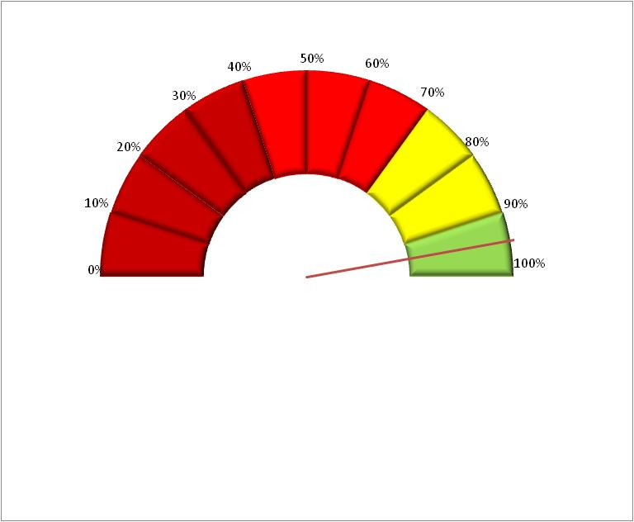
CALIFICACION GENERAL
BLACK COFFEE GALLERY
4 de Octubre a 9 Enero del 2011
94.4

Slide 8

Las siguientes graficas muestran el desempeño y comportamiento de la sucursal en el periodo:

Slide 9
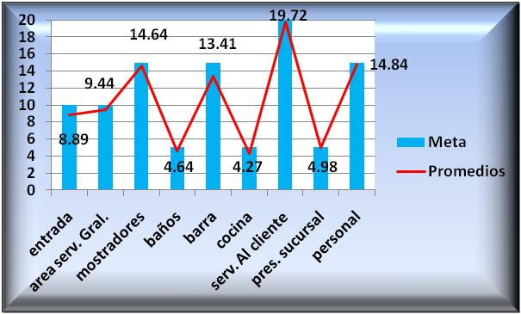

Slide 11


¡¡¡ Animo MVP´S !!!

